Slide 2
পরিচিতি
শ্রেণি:9ম
বিষয়: গণিত
অধ্যায়: 3য়
বীজগাণিতিক রাশি
অনু:3.1
পংকজ কান্তি তালুকদার
সিনিয়র শিক্ষক(গণিত)
হবিগঞ্জ হাই স্কুল এন্ড কলেজ।

Slide 3
শিক্ষার্থী বন্ধুরা নিচের প্রশ্নগুলোর উত্তর দেই
A = 4 , B = 3 হলে
A + B = ?
Ans. 7
আবার, x = 5 , y = 2 হলে
x - y = ?
Ans. 3
কাজগুলো হল
মান নির্ণয়

Slide 4
আজকের পাঠ
মান নির্ণয়

Slide 5
শিখন ফল:
বর্গ সংক্রান্ত সূত্র ও অনুসিদ্ধান্ত
বলতে ওলিখতে পারবে।
সূত্র প্রয়োগ করে মান
নির্ণয় করতে পারবে।

Slide 6
প্রয়োজনীয় সূত্রাবলী:
(a + b)² = a² + 2ab + b²
= (a – b)² + 4ab
(a – b )² = a² - 2ab + b²
= (a + b)² - 4ab

Slide 7
a² + b² = (a + b)² – 2ab
= (a – b)² + 2ab

Slide 8
3.
a – b = 4 এবং ab = 60 হলে
a + b এর মান কত?
সমাধান: a – b = 4
বা, (a – b )² = 4²
[ উভয় পক্ষকে বর্গ করে ]
বা,
(a + b)² – 4ab = 16

Slide 9
বা,
(a + b)² – 4.60 = 16
বা,
(a + b)² = 16 + 240
বা,
Ans.
4.
a + b = 9m এবং ab = 18m²
হলে a – b এর মান কত?

Slide 10
সমাধান:
a + b = 9m
বা, (a + b )² = (9m)²
[ উভয় পক্ষকে বর্গ করে ]
বা,
(a – b )² + 4ab = 81m²
বা,
(a – b )² + 4.18m² = 81m²
বা,
(a – b )² + 72m² = 81m²

Slide 11
বা,
(a – b )² = 81m² - 72m²
(a – b )² = 9m²
বা,
বা,
Ans.
5.
হলে প্রমাণ কর যে,

Slide 12
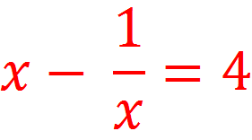
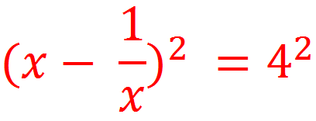
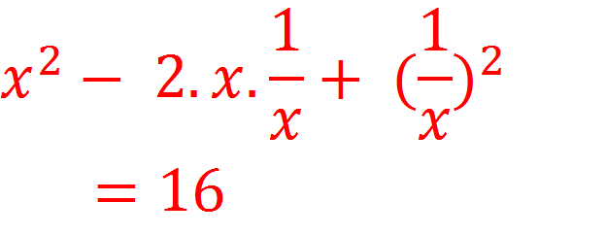
সমাধান:
বা,
[উভয় পক্ষকে বর্গ করে]
বা,
বা,

Slide 13
বা,
বা,
বা,
বা,

Slide 14
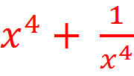
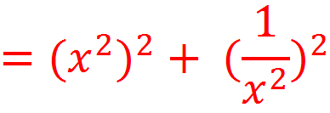
প্রমানিত
বিকল্প:

Slide 15
= (16 +2)² – 2
= 18² – 2
= 324 – 2
= 322
প্রমানিত

Slide 16
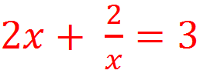
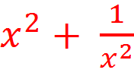
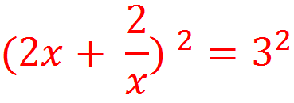
6.
হলে
এর মান কত?
সমাধান:
বা,
[উভয় পক্ষকে বর্গ করে]
বা,

Slide 17
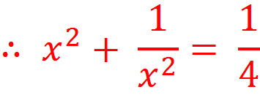
বা,
বা,
বা,
Ans.
বিকল্প:

Slide 18
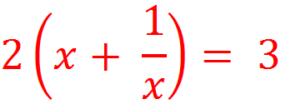
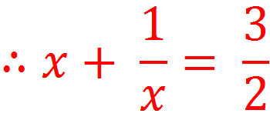
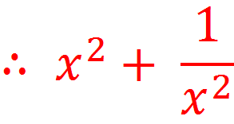
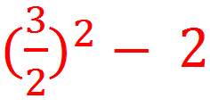
বা,
=
=

Slide 19
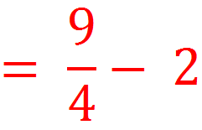
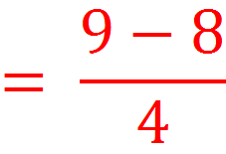
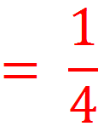
Ans.

Slide 20
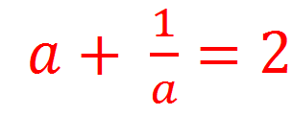
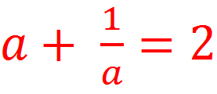
7.
হলে দেখাও যে,
সমাধান:
বা,
বা,

Slide 21
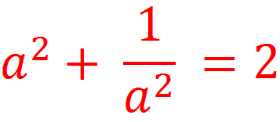
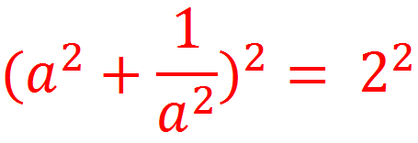
বা,
বা,
………(1)
বা,
বা,

Slide 22
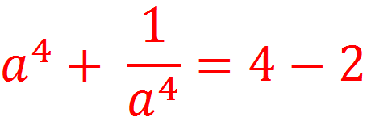
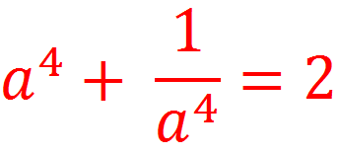
বা,
বা,
অতএব,
………..(2)
(1) ও (2) তুলনা করে পাই
প্রমাণিত.

Slide 23
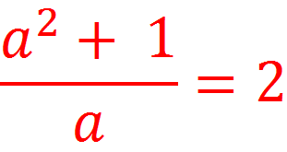
বিকল্প:
বা,
বা,
a² + 1 = 2a
বা,
a² – 2a + 1 = 0
বা,
a² – 2.a.1 + 1² = 0

Slide 24
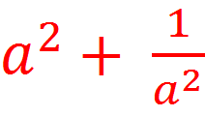
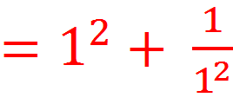
বা,
(a -1)² = 0
বা,
a – 1 = 0
a = 1
বামপক্ষ:
= 1 + 1 = 2

Slide 25
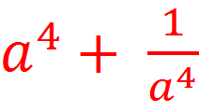
ডানপক্ষ:
= 1 + 1 = 2
প্রমাণিত.

Slide 26
এবং
8.
হলে প্রমাণ কর যে,
সমাধান:

Slide 27
.
.
= 2. 12
= (7 – 5).(7 + 5)
= 24
অতএব,
প্রমাণিত.

Slide 28
বাড়ীর
কাজ
a + b = 7 , ab = 12 এর আলোকে নীচের
প্রশ্নগুলোর উত্তর দাও।
ক. a² + b²= ?
খ. a² - b²= ?
গ. a⁸ – b⁸= ?

